Slide 1
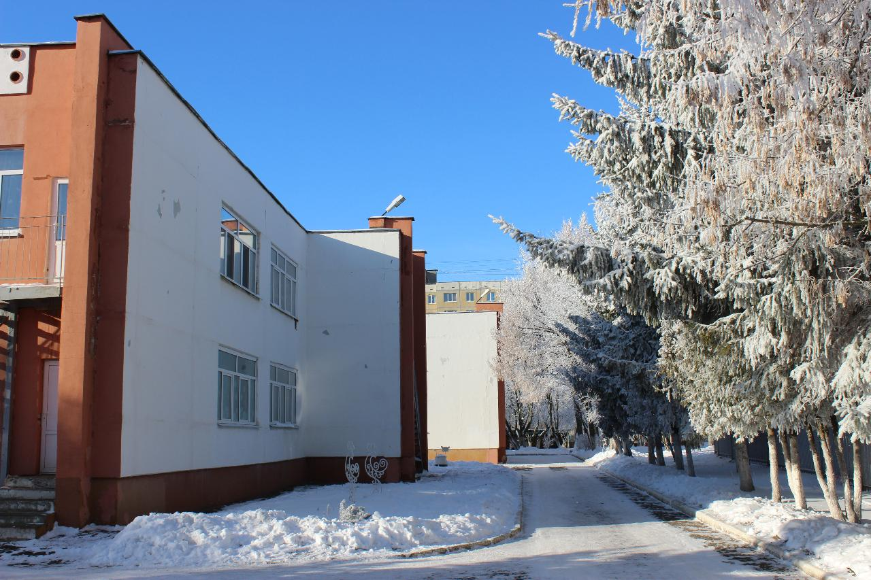
ПСР-проект
Муниципальное бюджетное дошкольное образовательное учреждение «Детский сад № 85 комбинированного вида» города Орла
302028, г. Орел, ул. Матросова, д. 54
«ОПТИМИЗАЦИЯ ПРОЦЕССА РАБОТЫ
МЕТОДИЧЕСКОЙ СЛУЖБЫ ДОУ В МБДОУ ДЕТСКИЙ САД №85 В РАМКАХ РЕШЕНИЯ ГОДОВЫХ ЗАДАЧ»

Slide 2
ПСР-проект
«НОРМАТИВНО-ПРАВОВЫЕ ДОКУМЕНТЫ»
Федеральный закон от 29 декабря 2012 г. № 273-ФЗ «ОБ ОБРАЗОВАНИИ В РОССИЙСКОЙ ФЕДЕРАЦИИ»
Статья 31. Организации, осуществляющие обучение
п.6 Для осуществления образовательной деятельности организацией, осуществляющей обучение, в ее структуре создается специализированное структурное образовательное подразделение.
Деятельность такого подразделения регулируется положением, разрабатываемым и утверждаемым организацией, осуществляющей обучение.
Государственная программа «Информационное общество», утвержденной постановлением Правительства Российской Федерации от 29 марта 2019 г. № 356-24.
Участники Государственной программы – МВД России, МИД России, Минкультуры России, Минобрнауки России, Минпросвещения России, Минобороны России, Минэкономразвития России, Минтранс России, МЧС России, Росморречфлот, Росархив, ФСБ России, ФСО России, Росстат, Росаккредитация, Роскомнадзор.

Slide 3
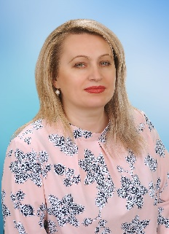
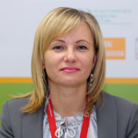
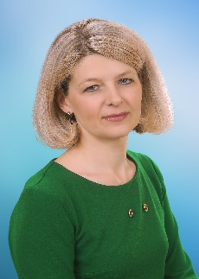
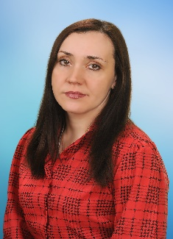
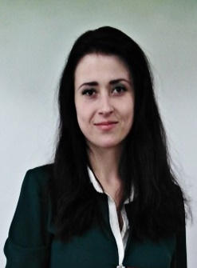
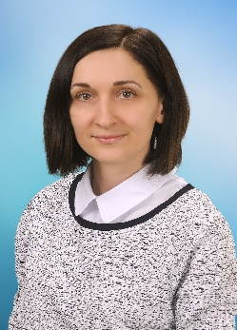
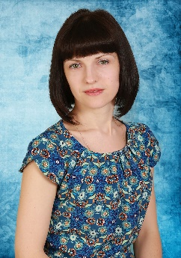
ПСР-проект
Команда проекта
«ОПТИМИЗАЦИЯ ПРОЦЕССА РАБОТЫ МЕТОДИЧЕСКОЙ СЛУЖБЫ ДОУ
В МБДОУ ДЕТСКИЙ САД №85 В РАМКАХ РЕШЕНИЯ ГОДОВЫХ ЗАДАЧ»
Н. И. Грачева
Владелец процесса Руководитель проекта
О. В. Бережнова
Эксперт
О. В. Афонина
Основной исполнитель
Т. Г. Пырсина
Основной исполнитель
Е. Е. Серебренникова
Основной исполнитель
Л. В. Овсянникова
Основной исполнитель
Л. Г. Писарева
Координатор
С. С.Новикова
Основной исполнитель
Т. А. Быковская
Основной исполнитель
Т. Ю. Бородина
Основной исполнитель

Slide 4
Карточка 1-го ПСР-проекта «ОПТИМИЗАЦИЯ ПРОЦЕССА РАБОТЫ МЕТОДИЧЕСКОЙ СЛУЖБЫ ДОУ В РАМКАХ РЕШЕНИЯ ГОДОВЫХ ЗАДАЧ В МБДОУ ДЕТСКИЙ САД №85».
Вовлеченные лица и рамки проекта:
Заказчики процесса: педагоги и методист (старший воспитатель) ДОУ;
Периметр проекта:
1) Методическая служба ДОУ;
2) Педагогический состав.
Владелец процесса: заведующая ДОУ Н. И. Грачева
Руководитель проекта: Н. И. Грачева - заведующая
Команда проекта: О.В. Бережнова – кандидат филологических наук, доцент, руководитель кафедрой развития образовательных систем БУ ОО ДПО «Институт развития; О.В. Афонина – методист; Т.Г. Пырсина – старший воспитатель; Е. Е. Серебренникова – воспитатель; Л. В. Овсянникова – воспитатель; Л.Г.Писарева – заместитель заведующей по АХР; С. С.Новикова – воспитатель; Т. А. Быковская – учитель логопед; Т. Ю. Бородина – музыкальный руководитель.
2. Обоснование выбора
Ключевой риск: Снижение уровня педагогической и профессиональной компетентности педагогов.
Проблемы:
Максимальная загруженность педагогов;
Напряженный эмоциональный фон работников ДОУ;
Лишняя транспортировка методических пособий и материалов;
Лишние перемещения;
Большая затратность времени педагогами на подготовку и посещение мероприятий в рамках организации работы по решению годовых задач в ДОУ
3. Цели и плановый эффект
4. Ключевые события
Старт проекта – 03.01.2020
2. Диагностика и целевое состояние:
Разработка текущей карты процесса – к 02.02.2020
Разработка целевой карты процесса – к 25.02.2020
3. Реализация проекта – 25.02.2020 – 20.06.2020
4. Совещание по защите подходов к внедрению – 25.02.2020
5. Закрытие проекта (анализ результатов) – к 30.06.2020
Наименование цели | Текущий показатель | Целевой показатель
Снижение трудоемкости процесса организации работы по решению годовых задач (консультации, семинары, открытые просмотры) | 132 часа или 16 дней 4 часа рабочего времени | 62 часа или 7 дней 6 часов рабочего времени
Сокращение расходов на методическую литературу, бумагу, печать и копирование. | 30000 рублей | 0
Организация в одном из разделов методической службы ДОУ современной формы работы с кадрами с применением цифровых технологий | Традиционная форма работы с кадрами | Современная форма работы с кадрами

Slide 5
Карта ТЕКУЩЕГО СОСТОЯНИЯ ПРОЦЕССА: «ОПТИМИЗАЦИЯ ПРОЦЕССА РАБОТЫ МЕТОДИЧЕСКОЙ СЛУЖБЫ ДОУ В РАМКАХ РЕШЕНИЯ ГОДОВЫХ ЗАДАЧ В МБДОУ ДЕТСКИЙ САД №85».
Заведующая издает приказ
об утверждении годовых задач
1 ЧАС
3
1
5
2
Подготовка методиста (старшего воспитателя) к проведению семинара (консультации)
35 ЧАСОВ 45 минут рабочего времени
1.Разработка плана организационно-методической работы на текущий месяц; 30 минут
2.Согласование и утверждение плана на малом аппаратном совещании, утверждение календаря мероприятий; 30 минут
3.Проведение оперативного совещания с педагогами ДОУ и информирование о запланированных мероприятиях, сроках их реализации, сроках выполнения и ответственных лицах; 15 минут
4.Изучение научных подходов и теоретических обоснований по проблеме посредством методической литературы и электронных ресурсов; 3 часа
5.Изучение опыта работы по данной проблеме в системе дошкольного образования РФ; 3 часа
6.Изучение опыта работы по данной проблеме в системе образования региона; 3 часа
7.Актуализация знаний методики по данной проблеме; 1 час 30 минут
8.Систематизация и классификация полученной информации и материалов; 3 часа
9.Разработка практических заданий для педагогов (анкеты, педагогические ситуации, тесты, проблемные вопросы, викторины, деловые игры и др.); 2 часа 30 минут
10.Разработка теоретического материала (памятки, консультации, выступления, лекции и др.); 5 часов
11.Иллюстрация и наглядное моделирование теоретического материала) разработка презентаций, видеороликов, слайд-шоу); 6 часов
12.Подбор и изготовление наглядного демонстрационного материала по проблеме; 5 часов
13.Оформление выставки, демонстрационных залов: а) методической литературы по проблеме; b) опытов работы системы дошкольного образования РФ и региона; с) дидактических материалов, игровых пособий и игрушек, демонстрационных систем; 2 часа
14.Подготовка лекционного зала, организация рабочего места лектора и слушателей; 30 минут
2
3
1
Разработка и подготовка педагогами открытых занятий
(беседы и т.д.) с детьми
35 ЧАСОВ 30 МИНУТ РАБОЧЕГО ВРЕМЕНИ
1.Определение и выбор форм работы с детьми: темы, названия занятия, формулировок в заданной образовательной области или по данной проблеме; 2 часа
2.Изучение научно-методической литературы по проблеме, по конкретной образовательной области; 3 часа
3.Изучение опыта работы по данной проблеме или образовательной области в системе дошкольного образования РФ; 1 час 30 минут
4.Изучение опыта работы по данной проблеме или образовательной области в системе образования региона; 1 час 30 минут
5.Актуализация знаний методики по данной проблеме или образовательной области; 2 часа
6.Отбор программного содержания, методов, приемов и технологий в данной образовательной области; 3 часа
7.Определение цели и задач педагогического мероприятия с детьми; 2 часа
8.Разработка конспекта педагогического мероприятия с детьми; 5 часов
9.Согласование конспекта педагогического мероприятия с методистом; 3 часа
10.предварительная работа с детьми в данной образовательной области; 2 часа
11.Подбор и изготовление: дидактического, наглядного, демонстрационного и раздаточного материала и необходимого оборудования (разработка презентаций, слайд-шоу, видеороликов, мультфильмов, мультимедийной техники, мебели и др.); 10 часов
12.Подготовка и организация помещения для проведения педагогического мероприятия с детьми; 30 минут
5
4

Slide 6
Карта ТЕКУЩЕГО СОСТОЯНИЯ процесса: «ОПТИМИЗАЦИЯ ПРОЦЕССА РАБОТЫ МЕТОДИЧЕСКОЙ СЛУЖБЫ ДОУ В РАМКАХ РЕШЕНИЯ ГОДОВЫХ ЗАДАЧ В МБДОУ ДЕТСКИЙ САД №85».
4
3
1
ПЕРЕЧЕНЬ ПРОБЛЕМ:
1. Максимальная загруженность педагогов;
2.Лишняя транспортировка методических пособий и материалов;
3.Лишние перемещения;
4 Напряженный эмоциональный фон работников ДОУ.
5. Большая затратность времени педагогов на подготовку и посещение
мероприятий в рамках организации работы по решению годовых
задач ДОУ.
Тематический контроль
20 ЧАСОВ
1.Разработка плана проведения тематического контроля;
1 час
2.Согласование и утверждение плана на малом аппаратном совещании, утверждение сроков проведения, ответственных лиц; 30 минут
3.Издание приказа; 30 минут
4.Разработка инструментария для выявления уровня состояния работы по проблеме во всех направлениях, определение критериев оценки; 5 часов:
а) разработка карты контроля для выявления уровня профессиональной компетенции педагогов;
b) разработка карты контроля для определения соответствия РППС требованиям ФГОС ДО;
с) разработка карты контроля для выявления ЗУН детей;
d) разработка карты контроля для определения уровня работы с родителями;
е) разработка карты контроля для определения соответствия ведения и заполнения документации требованиям;
5.Мониторинг состояния организации работы по проблеме по всем направлениям; 11 часов:
а) выявление уровня компетенции педагогов – теоретических знаний, практических умений (проведение анкетирования, тестирования, посещение занятий, беседы с педагогами);
b) определение соответствия РППС требованиям ФГОС ДО (конкурс на лучшую организацию уголков (центров) по проблеме);
с) определение уровня работы с родителями (посещение мероприятий с родителями, беседы, просмотр сайта (обращений в интернет-приемную);
d) выявление ЗУН детей (анализ детских творческих работ, беседы с детьми, наблюдения за воспитателями, контрольный срез ЗУН по проблеме);
е) определение соответствия ведения и заполнения документации требованиям(проверка плана образовательной деятельности, журнала инструктажей с детьми, протоколов родительских собраний и материалов к ним, папок по работе с родителями);
6.Систематизация и анализ уровня состояния работы в ДОУ по проблеме; 2 часа
5
1
5
4
Проведение семинара в методический день (среда)
3 ЧАСА
2
3
Подготовка к педсовету
8 ЧАСОВ
1.Разработка плана проведения педагогического совета учреждения;
30 минут
2.Согласование и утверждение плана на малом аппаратном совещании, утверждение ответственных лиц;
30 минут
3.Издание приказа о проведении педагогического совета; 30 минут
4.Разработка справки по результатам анализа состояния работы учреждения по проблеме; 3 часа
5.Сопровождение, оказание консультативной помощи ответственными лицами в подготовке к выступлениям на педагогическом совете; 3 часа
6.Подготовка места и необходимого оборудования для проведения педагогического совета учреждения;
30 минут
1
5
1
3
1
5
Открытый просмотр педагогических мероприятий
1 ЧАС
Педагогический
совет
2 ЧАСА
4
5
4
3
Итого: 13 дней 2 часа 15 минут рабочего времени

Slide 7
Карта ЦЕЛЕВОГО СОСТОЯНИЯ проЦЕССА: «ОПТИМИЗАЦИЯ ПРОЦЕССА РАБОТЫ МЕТОДИЧЕСКОЙ СЛУЖБЫ ДОУ В РАМКАХ РЕШЕНИЯ ГОДОВЫХ ЗАДАЧ В МБДОУ ДЕТСКИЙ САД №85».
Заведующая издает приказ
об утверждении годовых задач
1 ЧАС
Подготовка методиста (старшего воспитателя) к проведению семинара (консультации)
34 ЧАСА 15 МИНУТ
1.Разработка плана организационно-методической работы на текущий месяц; 30 минут
2.Согласование и утверждение плана на малом аппаратном совещании, утверждение календаря мероприятий; 30 минут
3.Проведение оперативного совещания с педагогами ДОУ и информирование о запланированных мероприятиях, сроках их реализации, сроках выполнения и ответственных лицах; 15 минут
4.Изучение научных подходов и теоретических обоснований по проблеме посредством методической литературы и электронных ресурсов; 3 часа
5.Изучение опыта работы по данной проблеме в системе дошкольного образования РФ; 3 часа
6.Изучение опыта работы по данной проблеме в системе образования региона; 3 часа
7.Актуализация знаний методики по данной проблеме; 1 час 30 минут
8.Систематизация и классификация полученной информации и материалов; 3 час
9.Разработка практических заданий для педагогов (анкеты, педагогические ситуации, тесты, проблемные вопросы, викторины, деловые игры и др.); 2 часа 30 минут
10.Разработка теоретического материала (памятки, консультации, выступления, лекции и др.); 5 часов
11.Иллюстрация и наглядное моделирование теоретического материала) разработка презентаций, видеороликов, слайд-шоу); 6 часов
12.Подбор и изготовление наглядного демонстрационного материала по проблеме; 5 часов
13.Оформление выставки: а) методической литературы по проблеме; b) опытов работы системы дошкольного образования РФ и региона; с) дидактических материалов, игровых пособий и игрушек, демонстрационных систем; 1 час
5
4
5
Разработка и подготовка педагогами планового занятия
(беседы и т.д.) с детьми
1 ЧАС
1.Определение и выбор форм работы с детьми: темы, названия занятия, формулировок в заданной образовательной области или по данной проблеме; 10 минут
2.Отбор программного содержания, методов, приемов и технологий в данной образовательной области; 10 минут
3.Определение цели и задач педагогического мероприятия с детьми; 5 минут
4.Корректировка конспекта педагогического мероприятия с детьми; 10 минут
5.Подбор и изготовление: дидактического, наглядного, демонстрационного и раздаточного материала и необходимого оборудования; 20 минут
6.Подготовка и организация помещения для проведения педагогического мероприятия с детьми; 5 минут
1
3
Загрузка и выгрузка всех материалов на стационарный девайс
(компьютер, ноутбук)
30 МИНУТ
Ознакомление с материалами педагогов в удобное для них время (самостоятельно)

Slide 8
Карта ЦЕЛЕВОГО СОСТОЯНИЯ проЦЕССА: «ОПТИМИЗАЦИЯ ПРОЦЕССА РАБОТЫ МЕТОДИЧЕСКОЙ СЛУЖБЫ ДОУ В РАМКАХ РЕШЕНИЯ ГОДОВЫХ ЗАДАЧ В МБДОУ ДЕТСКИЙ САД №85».
ПЕРЕЧЕНЬ УЛУЧШЕНИЙ:
1. Упорядочено место хранения (девайс) необходимого методического материала для педагогов по решению педагогических задач;
2.Исключение лишних перемещений;
3.Исключение лишней транспортировки методических пособий и материалов;
4.Снятие напряжённости труда педагогических работников в ДОУ.
5. Сокращение времени педагогов на подготовку и посещение мероприятий в рамках организации работы по
решению годовых задач ДОУ.
2
3
4
2
4
Подготовка к педсовету
8 ЧАСОВ
1.разработка плана проведения педагогического совета учреждения; 30 минут
2.согласование и утверждение плана на малом аппаратном совещании, утверждение ответственных лиц; 30 минут
3.издание приказа о проведении педагогического совета; 30 минут
4.разработка справки по результатам анализа состояния работы учреждения по проблеме; 3 часа
5.сопровождение, оказание консультативной помощи ответственным лицам в подготовке материалов к педагогическому совету; 3 часа
6.загрузка всех материалов на стационарный девайс (компьютер, ноутбук) для самостоятельного ознакомления с ними педагогов; 30 минут
Анкетирование педагогов на предмет их теоретических и практических знаний по вопросам годовой задачи. Анализ полученных данных.
1 ЧАС
3
4
Педагогический совет
30 МИНУТ
5
5
Итого: 5 дней 6 часов 15 минут рабочего времени

